Slide 1
ЛУЧШАЯ МЕТОДИЧЕСКАЯ РАЗРАБОТКА В ПРЕДМЕТНЫХ ОБЛАСТЯХ «ОСНОВЫ РЕЛИГИОЗНЫХ КУЛЬТУР И СВЕТСКОЙ ЭТИКИ»
Внутреннее строение и убранство храма
Елена Сергеевна Костромина,
учитель начальных классов МБОУ
«Средняя общеобразовательная школа № 9»
г. Зимы, Иркутской области

Slide 2
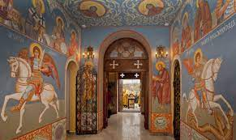
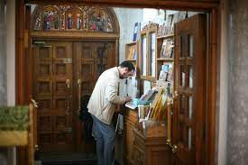
Притвор
В при­творе, как пра­вило,
нахо­дится цер­ков­ный ящик –
место для про­дажи свечей,
просфор, кре­сти­ков, икон и
других цер­ков­ных пред­ме­тов,
реги­стра­ции кре­ще­ний, вен­ча­ний

Slide 3
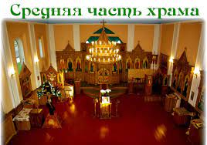
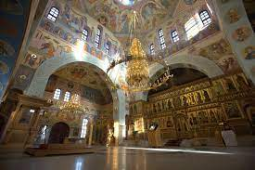
пространство,
где молятся верующие

Slide 4
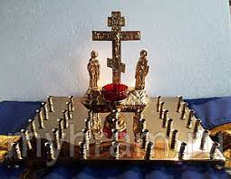
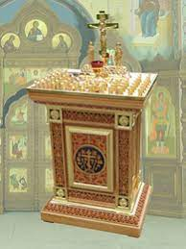
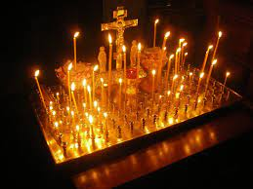
Канун или
панихидный столик

Slide 5
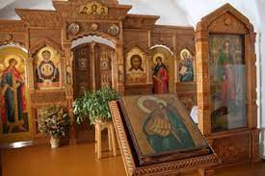
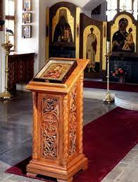
Аналой
В обычные дни на нем расположена икона,
в честь которой построен храм

Slide 6
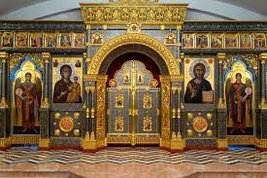
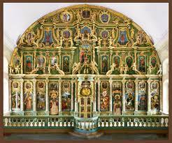
Иконостас
большая стена, состоящая из икон

Slide 7
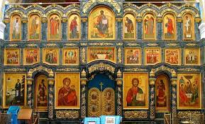
Трое врат

Slide 8
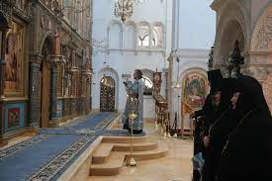
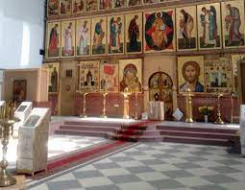
Солея – небольшая
ступенька перед
иконостасом
Амвон
часть солеи,
чаще всего овальной формы
прямо перед царскими вратами,
на которой священник произносит проповеди

Slide 9
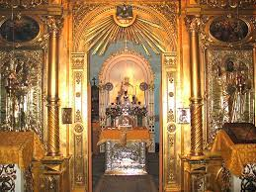
Алтарь -
самая важная часть храма

Slide 10
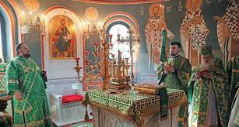
Престол – главная святыня православного храма

Slide 11
Спасибо за внимание
Мира и добра

